Slide 1
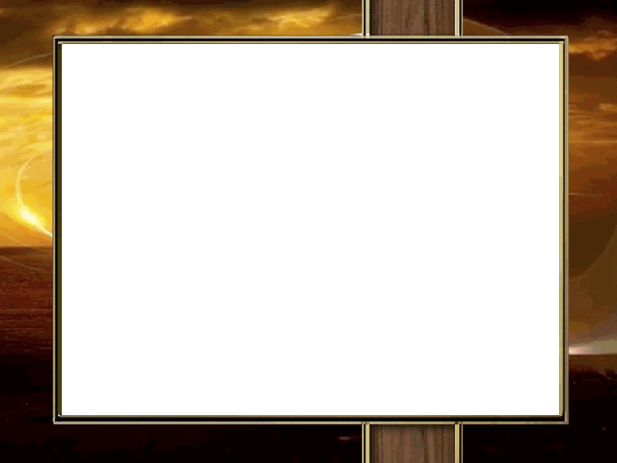
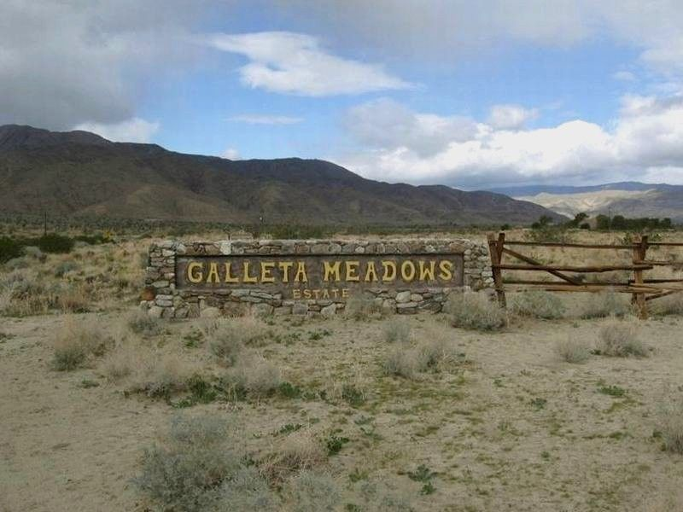

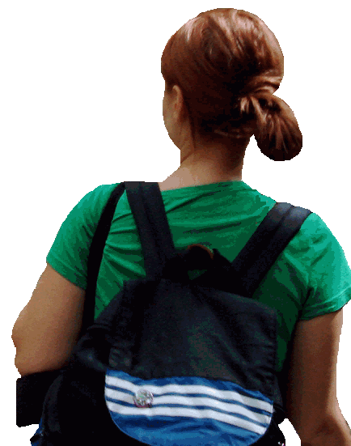
Dennis Avery, propietario de la tierra de Galleta Meadows Estates en Borrego Springs (aproximadamente tres millas cuadradas de desierto vacío) imaginó la idea de agregar arte independiente con esculturas soldadas de acero originales creadas por el artista Perris Jurassic Park y el soldador Ricardo Breceda con sede en Perris. California.
Un grupo se encuentra a dos millas de North Circle Park, el centro de Borrego Springs.
La otra colección está a cuatro millas al sur..

Slide 2
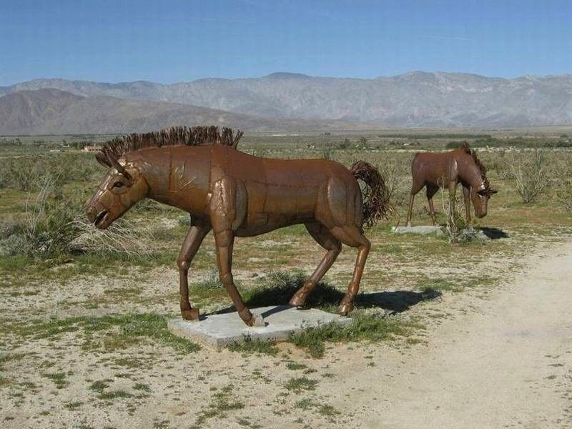

Slide 3
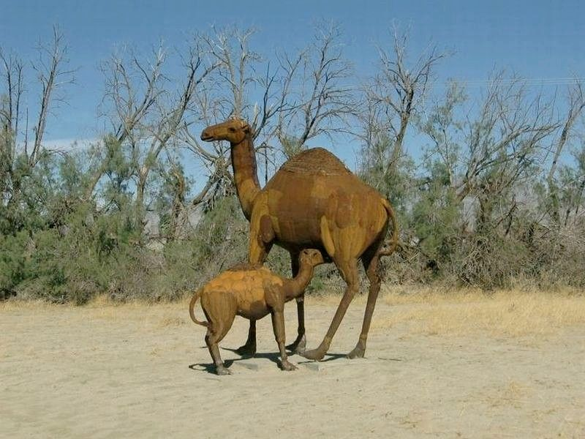

Slide 4
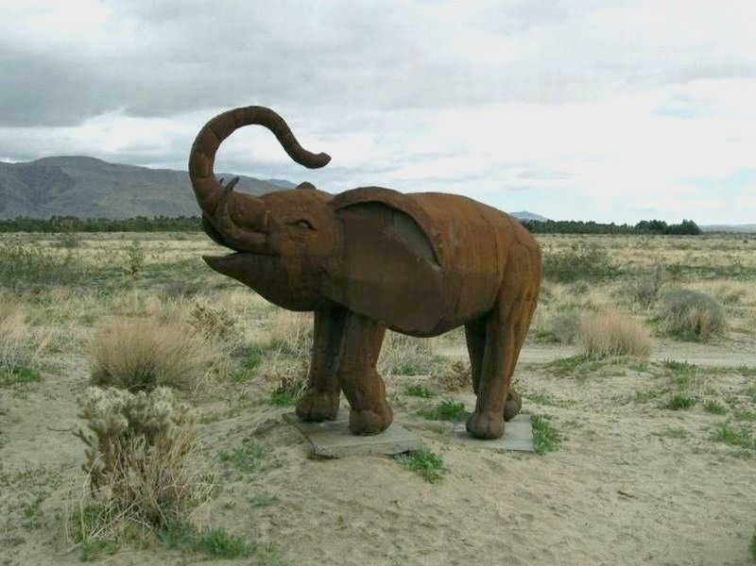

Slide 5
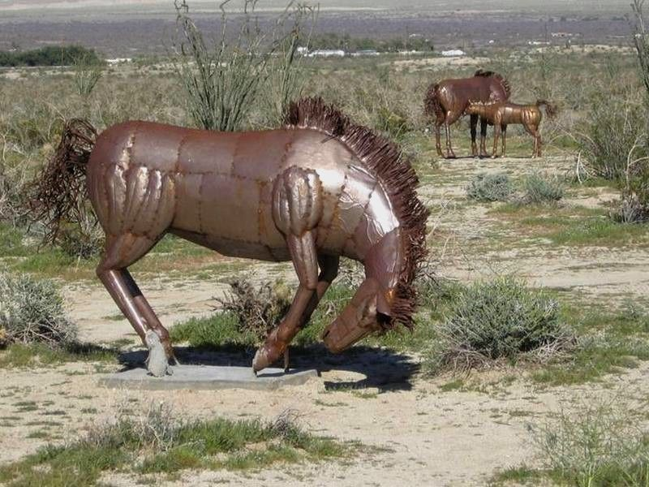

Slide 6
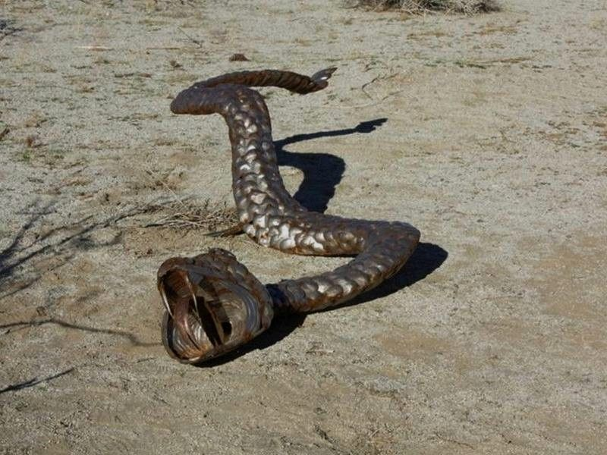

Slide 7
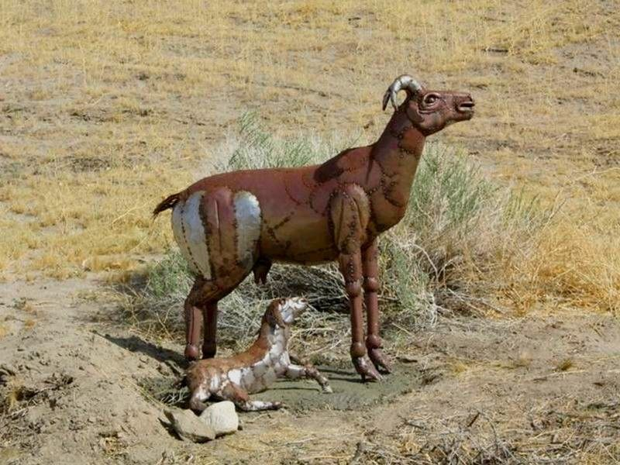

Slide 8
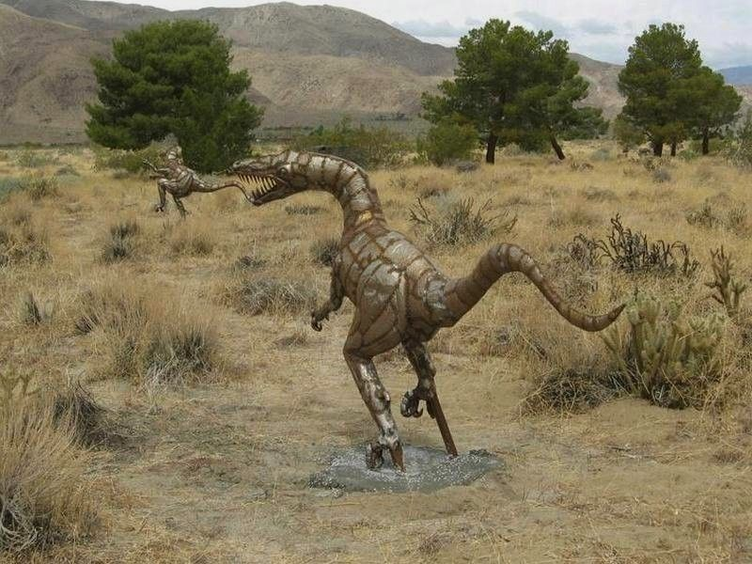

Slide 9
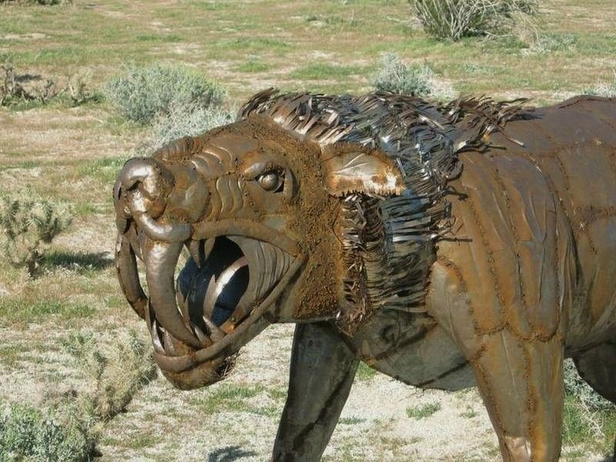

Slide 10
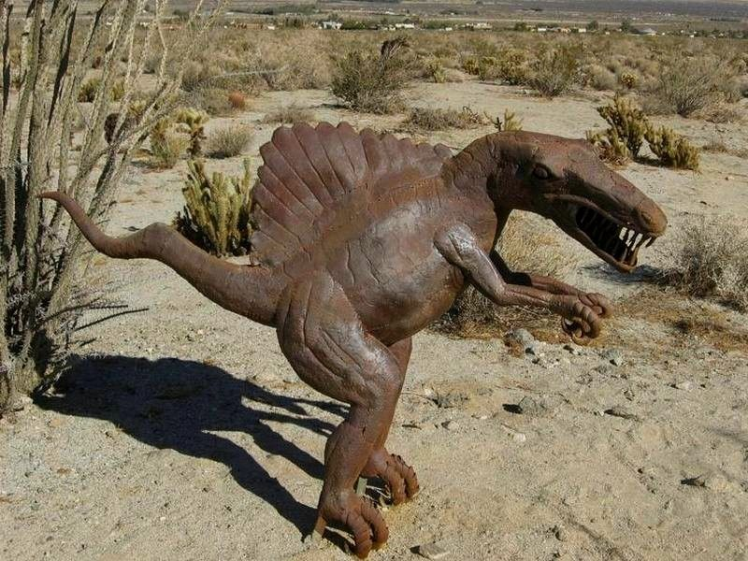

Slide 11
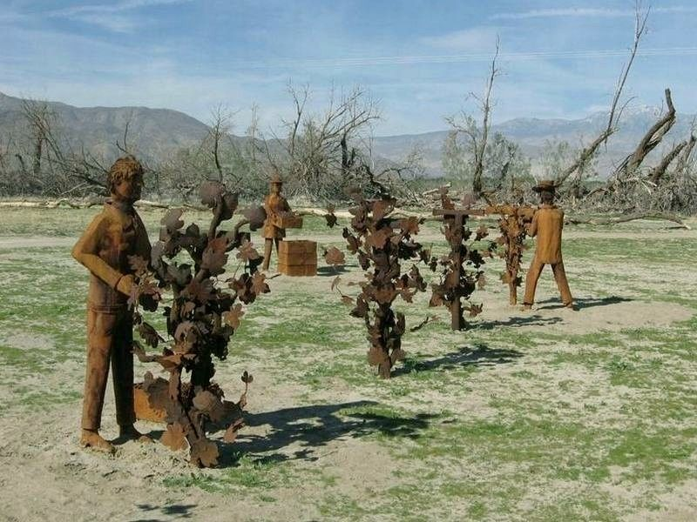

Slide 12
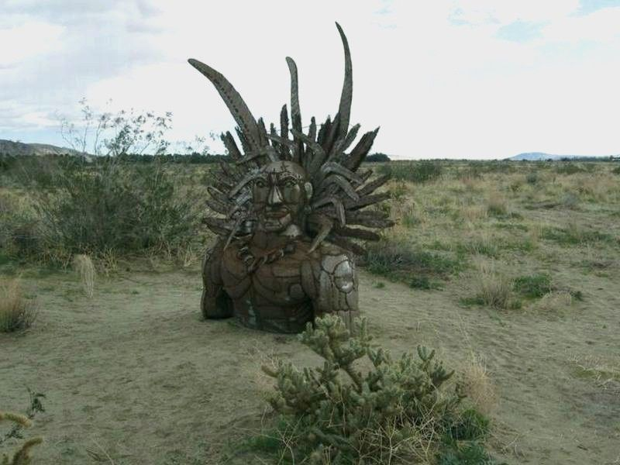

Slide 13
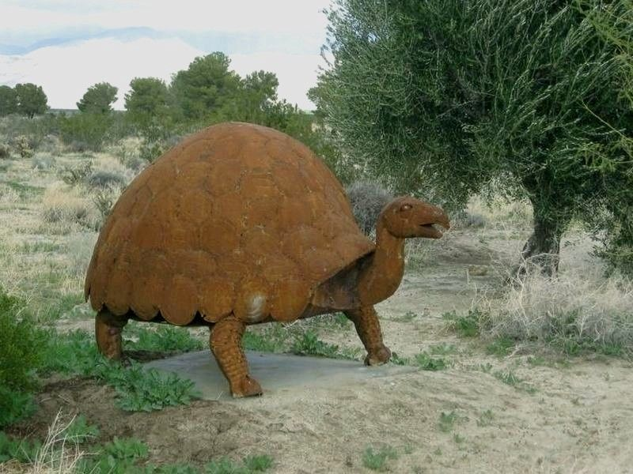

Slide 14
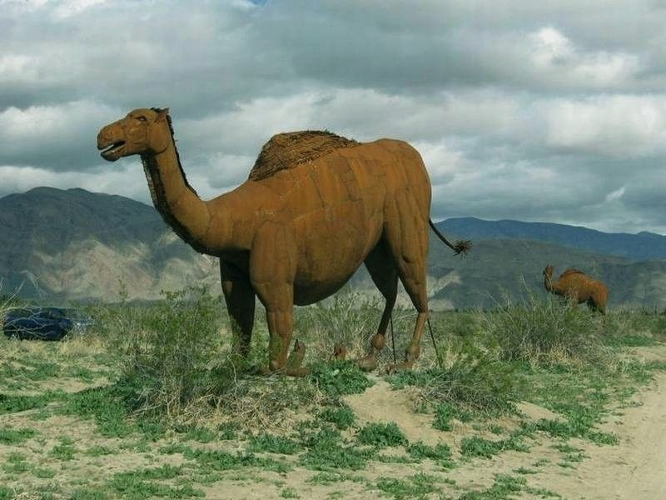

Slide 15
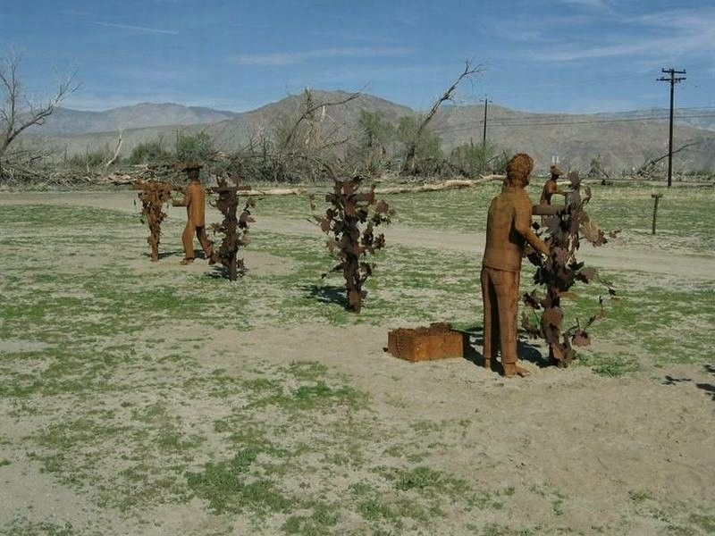

Slide 16
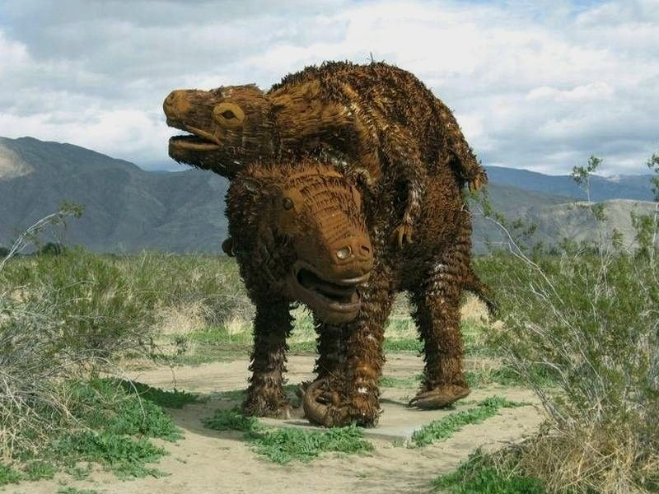

Slide 17
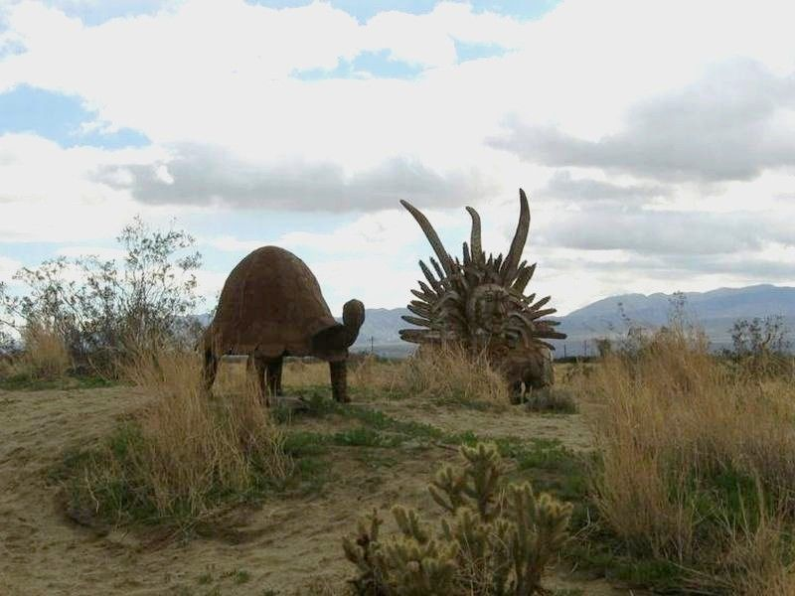

Slide 18
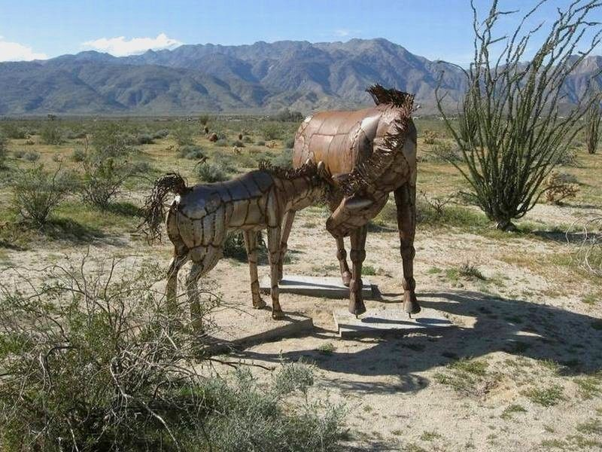

Slide 19
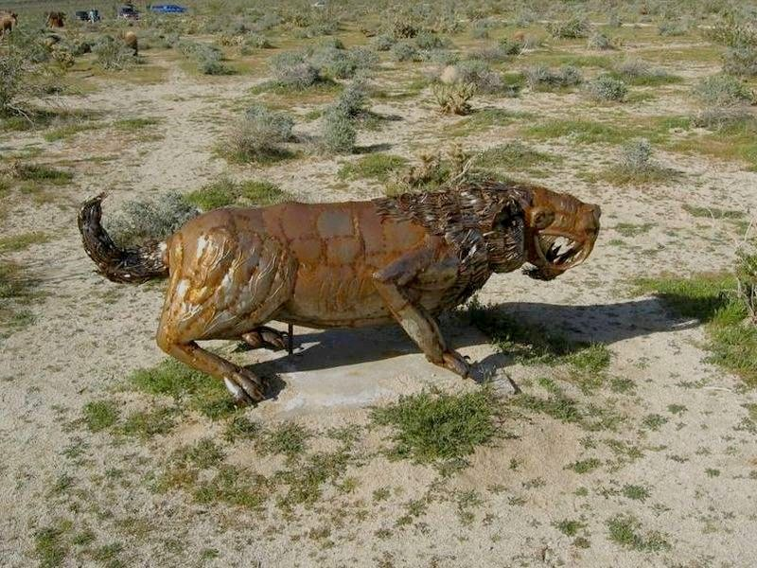

Slide 20
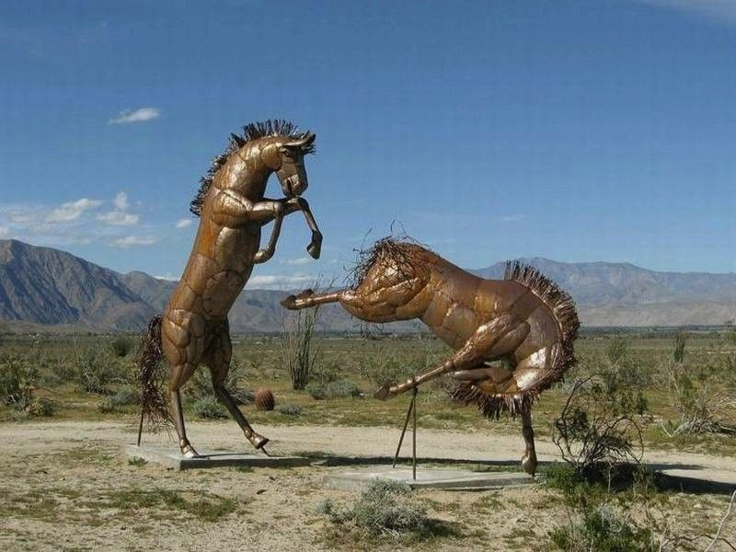

Slide 21
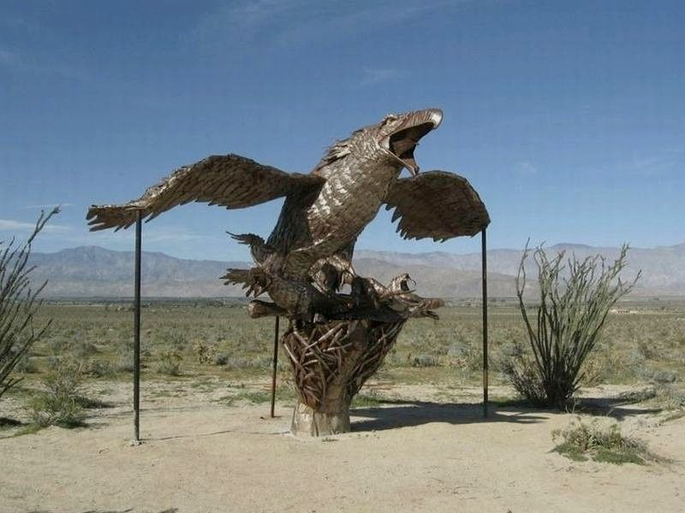

Slide 22
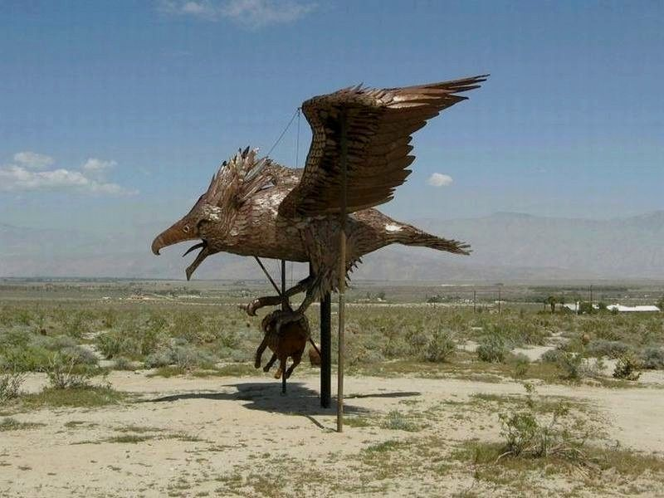

Slide 23
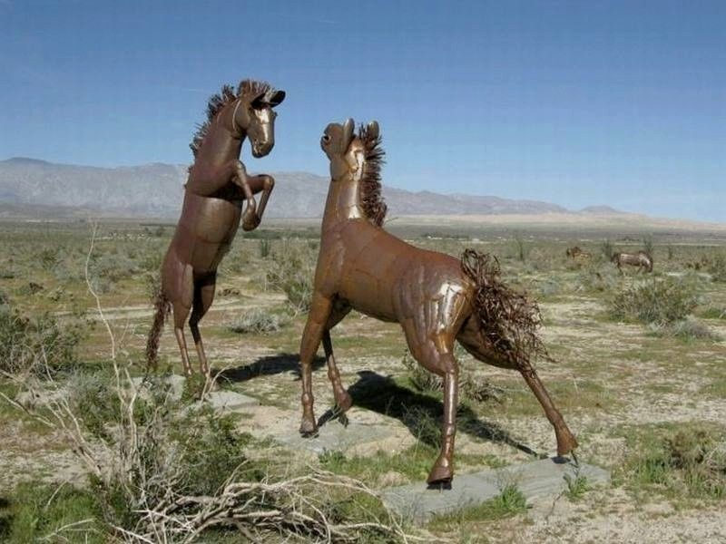

Slide 24
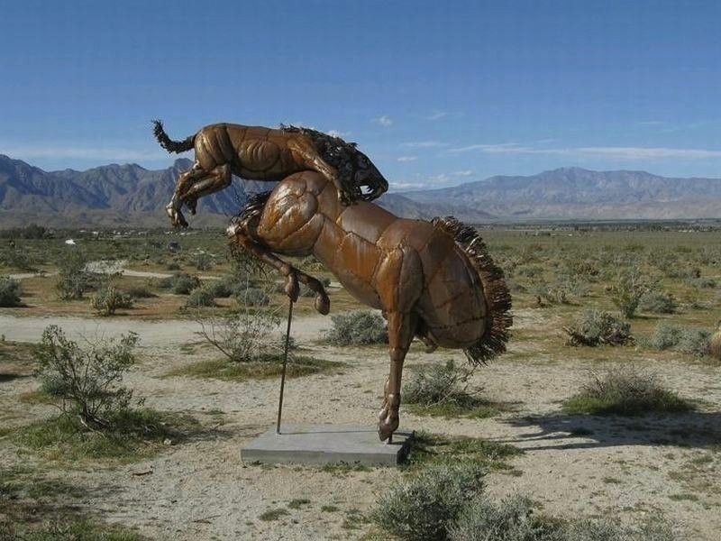

Slide 25
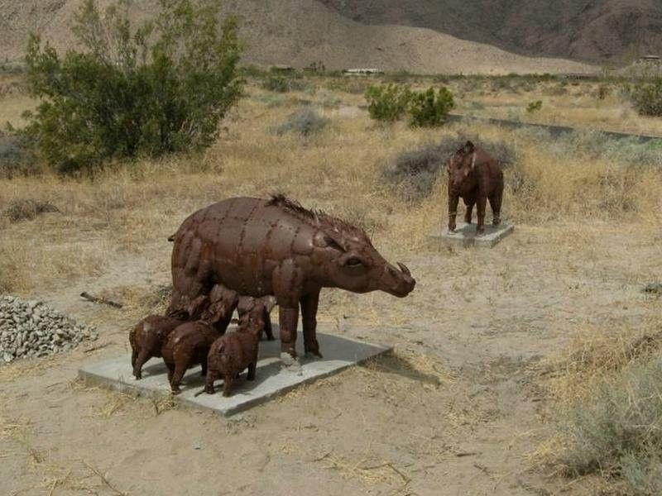

Slide 26
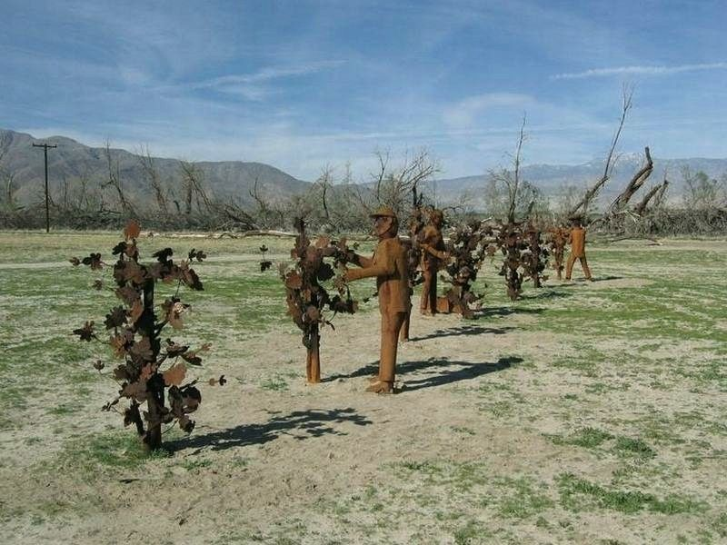

Slide 27
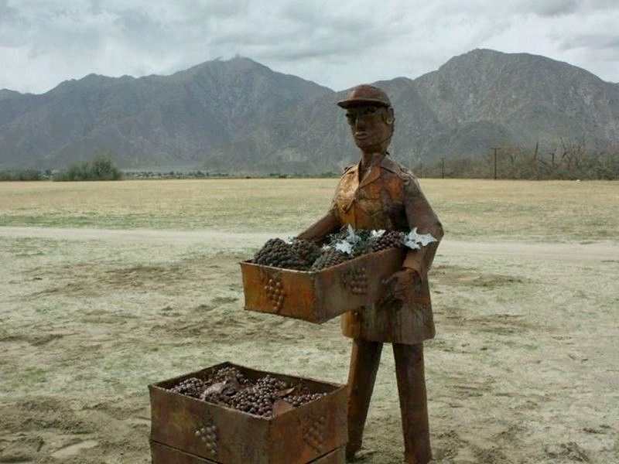

Slide 28
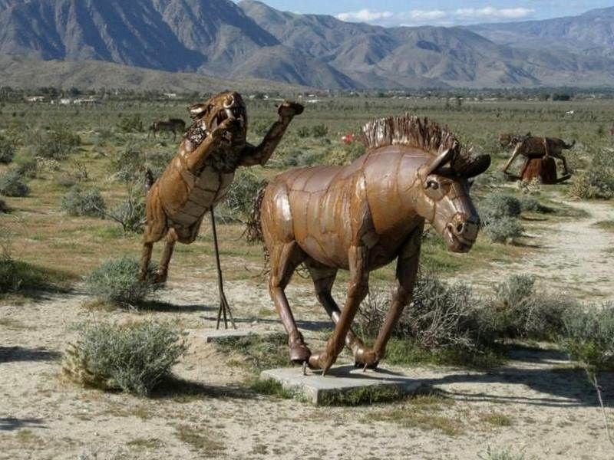

Slide 29







¿Te ha gustado?
Puedes ver más entrando
Aquí
Además puedes recibir powerpoints en tu correo electrónico suscribiéndote aquí:

